Slide 1

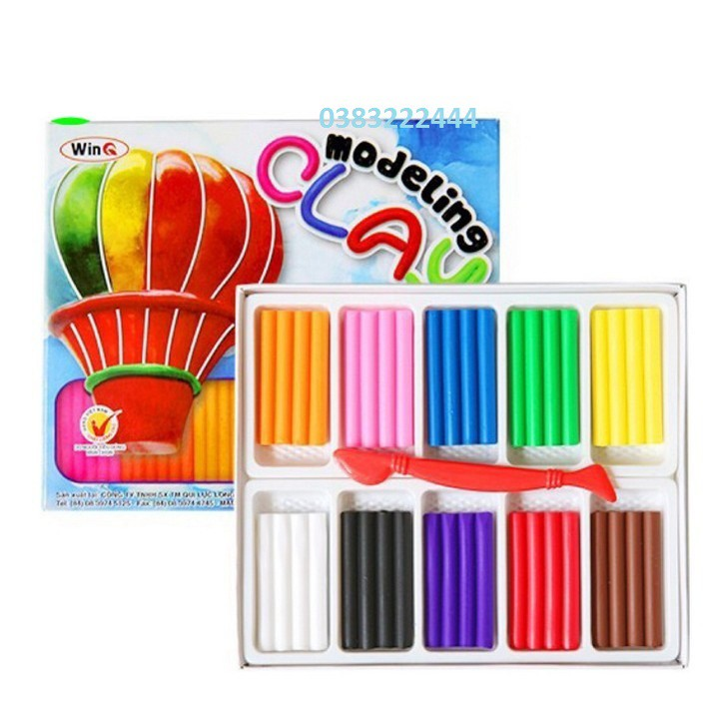
LẬT MẢNH GHÉP

Slide 2

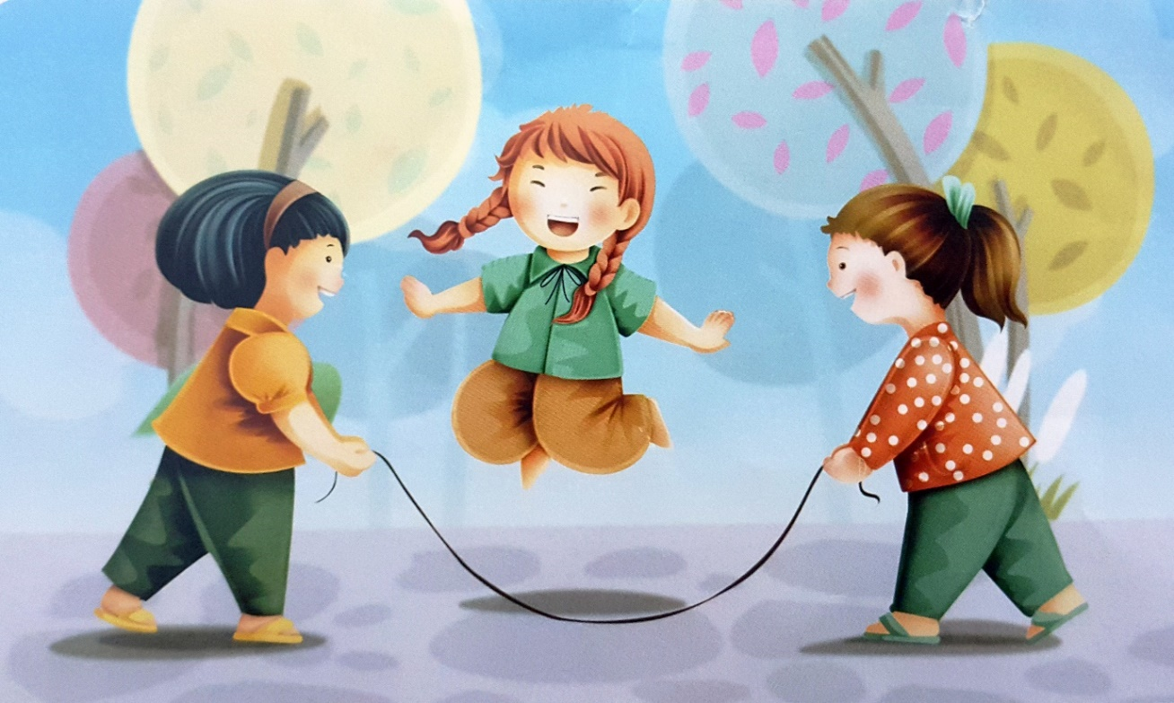
Đây là trò chơi gì ?
Nhảy dây

Slide 3
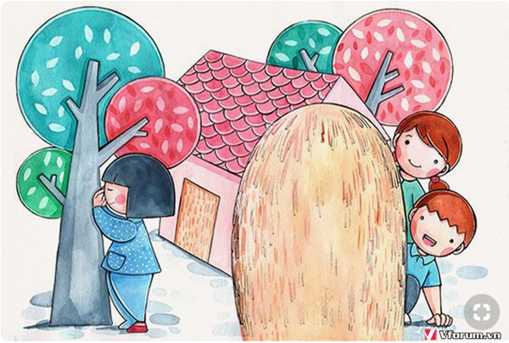
Đây là trò chơi gì ?
Trốn tìm

Slide 4
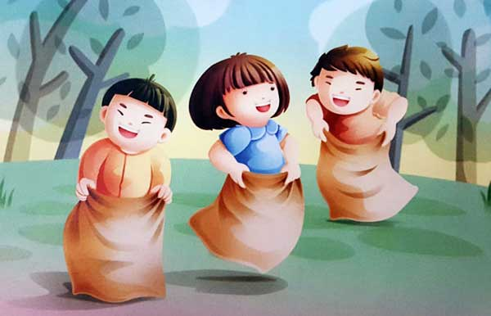
Đây là trò chơi gì ?
Nhảy bao bố

Slide 5
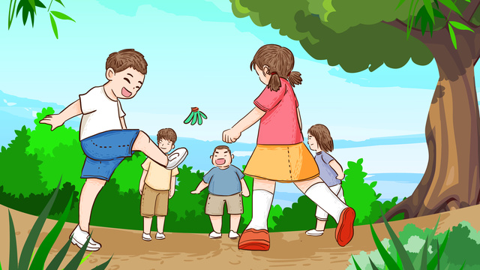
Đây là trò chơi gì ?
Đá cầu

Slide 6

Chủ đề 3
Tuần 13
Bài
24
NẶN ĐỒ CHƠI

Slide 7



YÊU CẦU CẦN ĐẠT:
1
Đọc rõ ràng bài thơ. Biết cách ngắt,nghỉ,nhấn giọng phù hợp.
2
Hiểu nội dung bài thơ ( về một trò chơi quen thuộc của trẻ thơ – nặn đồ chơi ).
3
Biết chia sẻ khi chơi và quan tâm đến mọi người.

Slide 8
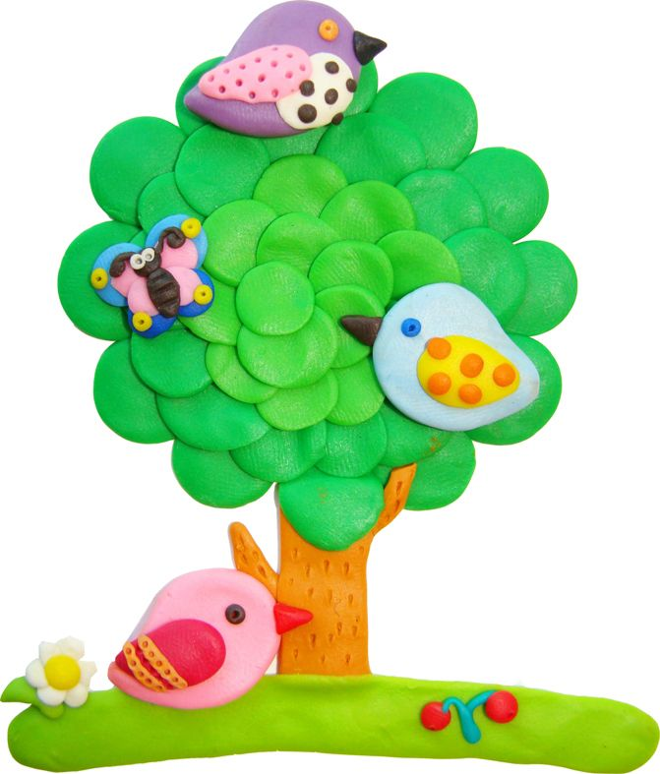
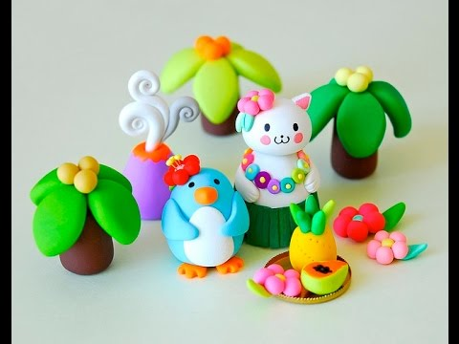
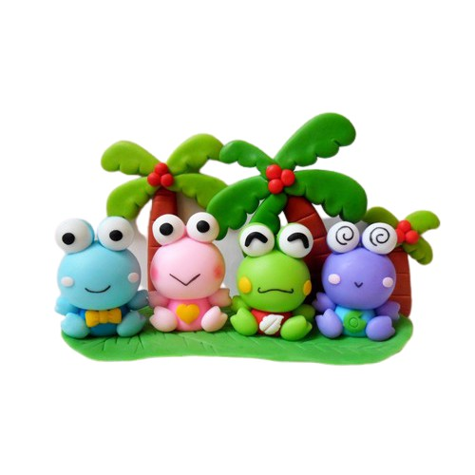

Slide 9
NẶN ĐỒ CHƠI
Đọc mẫu
Bên thềm gió mát, Bé nặn đồ chơi. Mèo nằm vẫy đuôi, Tròn xoe đôi mắt. Đây là quả thị, Đây là quả na, Quả này phần mẹ, Quả này phần cha. Đây chiếc cối nhỏ Bé nặn thật tròn, Biếu bà đấy nhé, Giã trầu thêm ngon.
Đây là thằng chuột Tặng riêng chú mèo, Mèo ta thích chí Vểnh râu “meo meo”! Ngoài hiên đã nắng, Bé nặn xong rồi. Đừng sờ vào đấy, Bé còn đang phơi.
(Nguyễn Ngọc Ký)

Slide 10



Luyện đọc từ khó
tròn xoe
giã trầu
thích chí
vểnh râu

Slide 11
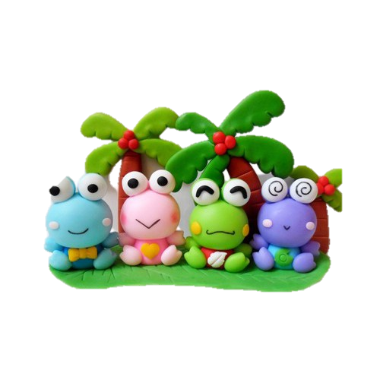
NẶN ĐỒ CHƠI
Đọc nối tiếp
1
Bên thềm gió mát, Bé nặn đồ chơi. Mèo nằm vẫy đuôi, Tròn xoe đôi mắt. Đây là quả thị, Đây là quả na, Quả này phần mẹ, Quả này phần cha. Đây chiếc cối nhỏ Bé nặn thật tròn, Biếu bà đấy nhé, Giã trầu thêm ngon.
Đây là thằng chuột Tặng riêng chú mèo, Mèo ta thích chí Vểnh râu “meo meo”! Ngoài hiên đã nắng, Bé nặn xong rồi. Đừng sờ vào đấy, Bé còn đang phơi.
(Nguyễn Ngọc Ký)
4
2
5
3

Slide 12
NẶN ĐỒ CHƠI
Đọc nối tiếp
1
Bên thềm gió mát, Bé nặn đồ chơi. Mèo nằm vẫy đuôi, Tròn xoe đôi mắt. Đây là quả thị, Đây là quả na, Quả này phần mẹ, Quả này phần cha. Đây chiếc cối nhỏ Bé nặn thật tròn, Biếu bà đấy nhé, Giã trầu thêm ngon.
Đây là thằng chuột Tặng riêng chú mèo, Mèo ta thích chí Vểnh râu “meo meo”! Ngoài hiên đã nắng, Bé nặn xong rồi. Đừng sờ vào đấy, Bé còn đang phơi.
(Nguyễn Ngọc Ký)
4
2
5
3

Slide 13
Bên thềm gió mát, Bé nặn đồ chơi. Mèo nằm vẫy đuôi, Tròn xoe đôi mắt.
1

Slide 14
Đây là quả thị, Đây là quả na, Quả này phần mẹ, Quả này phần cha.
2

Slide 15
3
Đây chiếc cối nhỏ Bé nặn thật tròn, Biếu bà đấy nhé, Giã trầu thêm ngon.

Slide 16
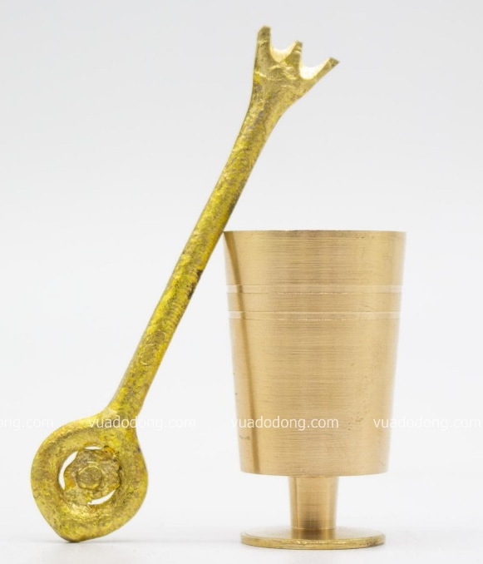
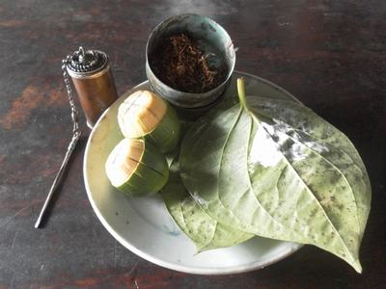
Giải nghĩa từ
Cối giã trầu: đồ để giã trầu, thường làm bằng đồng.

Slide 17
4
Đây là thằng chuột Tặng riêng chú mèo, Mèo ta thích chí Vểnh râu “meo meo”!

Slide 18
Giải nghĩa từ
Thích chí: Tỏ ra bằng lòng, vui thích vì đúng ý muốn.
Đặt câu: Bé Na thích chí với món đồ chơi mẹ mới mua.

Slide 19
Ngoài hiên đã nắng, Bé nặn xong rồi. Đừng sờ vào đấy, Bé còn đang phơi.
5

Slide 20




Luyện đọc nhóm

Slide 21

Tiêu chí đánh giá:
Đọc đúng, to, rõ ràng.
Ngắt, nghỉ hơi đúng.

Slide 22


Thi đọc

Slide 23
NẶN ĐỒ CHƠI
Đọc
toàn bài
Bên thềm gió mát, Bé nặn đồ chơi. Mèo nằm vẫy đuôi, Tròn xoe đôi mắt. Đây là quả thị, Đây là quả na, Quả này phần mẹ, Quả này phần cha. Đây chiếc cối nhỏ Bé nặn thật tròn, Biếu bà đấy nhé, Giã trầu thêm ngon.
Đây là thằng chuột Tặng riêng chú mèo, Mèo ta thích chí Vểnh râu “meo meo”! Ngoài hiên đã nắng, Bé nặn xong rồi. Đừng sờ vào đấy, Bé còn đang phơi.
(Nguyễn Ngọc Ký)

Slide 24
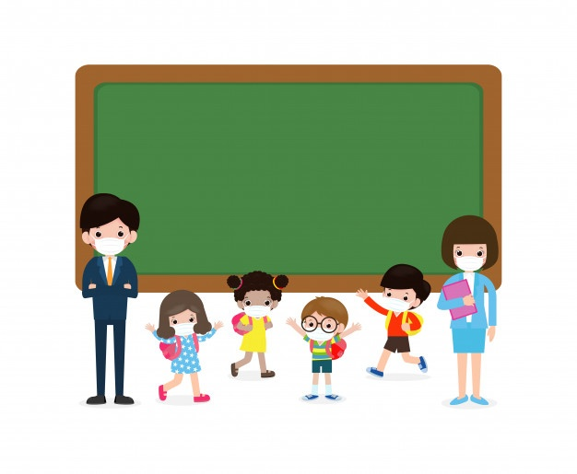
Tìm hiểu bài

Slide 25
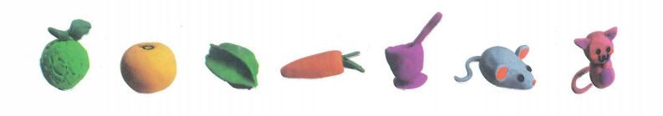
1. Kể tên đồ chơi mà bé đã nặn?
Quả na
Quả thị
Con chuột
Cối giã trầu

Slide 26
2. Bé nặn đồ chơi để tặng cho những ai?
Tặng mẹ
Tặng cha
Tặng bà
Tặng chú mèo

Slide 27

3. Việc bé nặn đồ chơi tặng mọi người thể hiện điều gì?
Bé nặn đồ chơi tặng mọi người thể hiện tình cảm yêu thương, luôn quan tâm đến những người thân trong gia đình.

Slide 28

4. Em thích nặn đồ chơi gì? Tặng cho ai?

Slide 29

Nội dung
Thông qua trò chơi dân gian nặn đồ chơi thấy được niềm vui tuổi thơ và tình cảm mà bạn nhỏ dành cho những người thân trong gia đình.

Slide 30





Luyện đọc lại

Slide 31

Giọng đọc
Đọc chính xác, rõ ràng rành mạch. Chú ý nhấn giọng ở các từ chỉ cảm xúc.

Slide 32
Tiêu chí đánh giá:
Đọc đúng, to, rõ ràng.
Ngắt, nghỉ hơi đúng.
Thể hiện được giọng đọc toàn bài, nhấn giọng ở các từ chỉ cảm xúc.

Slide 33

Luyện tập theo văn bản đọc

Slide 34


1. Tìm từ ngữ cho biết chú mèo rất vui vì được bé tặng quà ?
háo hức
Thích chí
vui sướng
thích thú
mừng rỡ
2 Tìm thêm một số từ ngữ thể hiện cảm xúc vui mừng.

Slide 35
YÊU CẦU CẦN ĐẠT:
1
Đọc rõ ràng bài thơ.Biết cách ngắt,nghỉ,nhấn giọng phù hợp.
2
Hiểu nội dung bài thơ ( về một trò chơi quen thuộc của trẻ thơ – nặn đồ chơi ).
3
Biết chia sẻ khi chơi và quan tâm đến mọi người.

Slide 36



Tạm biệt và hẹn gặp lại
các con vào những tiết học sau!

